Slide 1

BÀI 9: ĐO TỐC ĐỘ

Slide 2

Làm thế nào để xác định tốc độ chuyển động ???

Slide 3
ĐO TỐC ĐỘ
BẤM GIÂY
HIỆN SỐ
BẮN TỐC ĐỘ
Dùng đồng hồ bấm giấy
Dùng đồng hồ đo thời gian hiện số và cổng quang điện
Thiết bị bắn tốc độ

Slide 4

Đo Tốc Độ Dùng Đồng Hồ Bấm Giây

Slide 5


Đo Tốc Độ Dùng Đồng Hồ Bấm Giây
Công thức tính tốc độ là gì?
v = $\frac{\text{s}}{\text{t}}$
Muốn tính được tốc độ cần những đại lượng nào, những đại lượng đó được đo bằng dụng cụ nào?
Đo quãng đường: thước
Đo thời gian: đồng hồ

Slide 6


Đo Tốc Độ Dùng Đồng Hồ Bấm Giây
1. Dụng cụ đo
Đồng hồ bấm giây - Đo thời gian chuyển động (t)
Các loại thước – Đo độ dài quãng đường đi được (s)

Slide 7
Đo Tốc Độ Dùng Đồng Hồ Bấm Giây
Có những cách nào để đo tốc độ?
—Someone famous

Slide 8

Đo Tốc Độ Dùng Đồng Hồ Bấm Giây
2. Cách đo
Cách 1: Chọn s trước, đo t sau
Cách 2: Chọn t trước, đo s sau
Trong phòng thực hành thường chọn cách 1

Slide 9
Đo Tốc Độ Dùng Đồng Hồ Bấm Giây
Để đo tốc độ dùng đồng hồ bấm giây cần thực hiện các bước nào?
—Someone famous

Slide 10



Đo Tốc Độ Dùng Đồng Hồ Bấm Giây
2. Cách đo
Xác định vạch xuất phát và vạch đích → Dùng thước đo s.
Dùng đồng hồ bấm giây đo t từ khi bắt đầu chuyển động từ vạch xuất phát tới khi vượt qua vạch đích
v = $\frac{\text{s}}{\text{t}}$
Tính tốc độ bằng công thức:
Đo 3 lần để lấy giá trị trung bình → Lập bảng → Nhận kết quả

Slide 11
Đo Tốc Độ Dùng Đồng Hồ Bấm Giây
Hãy mô tả cách tiến hành kiểm tra chạy cự li ngắn 60m của các em trong môn giáo dục thể chất. Cách tiến hành này có gì giống và khác với cách đo tốc độ trên
—Someone famous

Slide 12

Kiểm tra chạy cự li ngắn 60 m của HS trong môn giáo dục thể chất có thể tiến hành như sau:
Bước 1: Lập bảng ghi ( quãng đường, thời gian)
Bước 2: Đo độ dài của quãng đường để xác định vạch xuất phát và vạch đích (cách nhau 60m)
Bước 3: Đo thời gian chạy ghi kết quả vào bảng

Slide 13
Khi kiểm tra chạy thì chỉ cần đánh giá yếu tố thời gian
( thời gian chạy càng ngắn thì người chạy càng nhanh) chứ không tính cu thể tốc độ chuyển động, đồng thời không thể thực hiện phép đo nhiều lần vì sau mỗi lần chạy sức lực của con người sẽ giảm làm kết quả sai lệch

Slide 14





3. Ví dụ
Đo tốc độ của một ô tô đồ chơi chạy trên một mặt phẳng dốc
Dụng cụ
Ô tô đồ chơi – không động cơ
Tấm gỗ phẳng – 80 cm
Thước dài
Phấn
Đồng hồ bấm giây
Vài cuốn sách

Slide 15
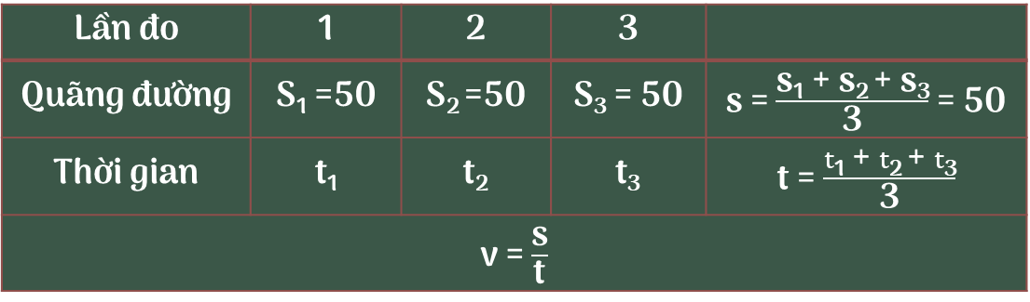
Lần đo | 1 | 2 | 3
Quãng đường | S₁ =50 | S₂ =50 | S₃ = 50 | s = $\frac{\text{s}\text{1}\text{ + }\text{s}\text{2} \text{+ }\text{s}\text{3}}{\text{3}}$ = 50
Thời gian | t₁ | t₂ | t₃ | t = $\frac{t\text{1}\text{ + }t\text{2} \text{+ }t\text{3}}{\text{3}}$
v = $\frac{\text{s}}{\text{t}}$
Lập bảng kết quả:
Tạo mặt dốc từ tấm gỗ phẳng và những cuốn sách
Vẽ vạch xuất phát
Bấm dừng đồng hồ
Bấm đồng hồ
Giữ ô tô ở vạch xuất phát
Thả ô tô
Vẽ vạch đích cách 50 cm

Slide 16

ĐO TỐC ĐỘ DÙNG ĐỒNG HỒ ĐO THỜI GIAN HIỆN SỐ VÀ CỔNG QUANG ĐIỆN

Slide 17
ĐO TỐC ĐỘ DÙNG ĐỒNG HỒ ĐO THỜI GIAN HIỆN SỐ VÀ CỔNG QUANG ĐIỆN
1. Dụng cụ đo
Đồng hồ hiện số và cổng quang điện - Đo thời gian chuyển động (t)
Các loại thước – Đo độ dài quãng đường đi được (s)

Slide 18
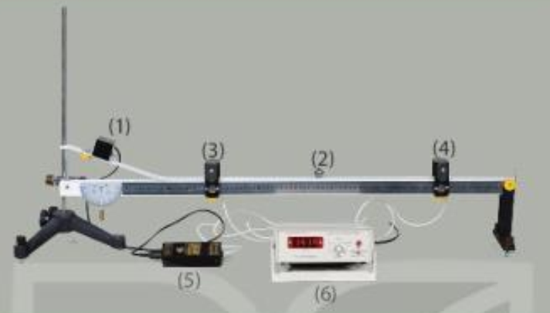
ĐO TỐC ĐỘ DÙNG ĐỒNG HỒ ĐO THỜI GIAN HIỆN SỐ VÀ CỔNG QUANG ĐIỆN
2. Cách đo
(1) Nam châm điện giữ viên bi sắt
(2) Viên bi sắt
(3) Khi qua cổng quang điện thứ nhất thì đồng hồ bắt đầu đo
(4) Khi qua cổng quang điện thứ hai thì đồng hồ ngưng đo
(5) Công tắc đóng/ ngắt nam châm điện
(6) Đồng hồ đo thời gian hiện số

Slide 19
ĐO TỐC ĐỘ DÙNG ĐỒNG HỒ ĐO THỜI GIAN HIỆN SỐ VÀ CỔNG QUANG ĐIỆN
Hãy dựa vào hình 9.3 để mô tả sơ lược cách đo tốc độ dùng cổng quang điện và đồng hồ đo thời gian hiện số khi viên bi chuyển động từ cổng quang điện (3) đến cổng quang điện (4)

Slide 20
ĐO TỐC ĐỘ DÙNG ĐỒNG HỒ ĐO THỜI GIAN HIỆN SỐ VÀ CỔNG QUANG ĐIỆN
Khi viên bi qua cổng quang điện (3) thì cổng quang này tự động bật đồng hồ hiện số
Khi viên bi qua cổng quang điện (4) thì cổng quang này tự động tắt đồng hồ hiện số và cho biết thời gian t mà viên bi chuyển động từ cổng quang điện (3) đến cổng quang điện (4) để biết s. Từ đó tính v

Slide 21
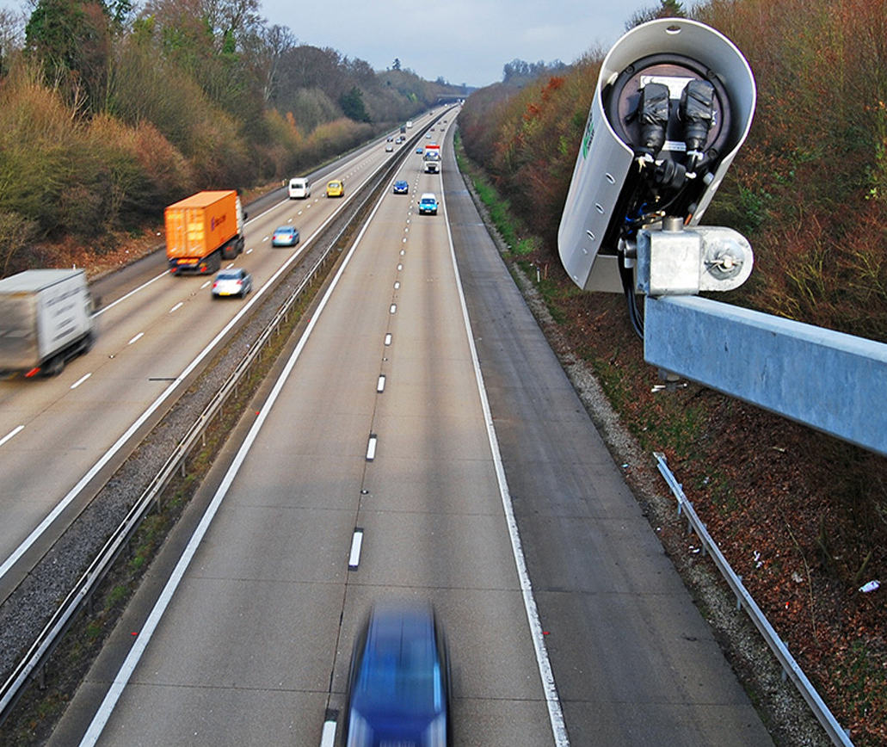
THIẾT BỊ BẮN TỐC ĐỘ

Slide 22
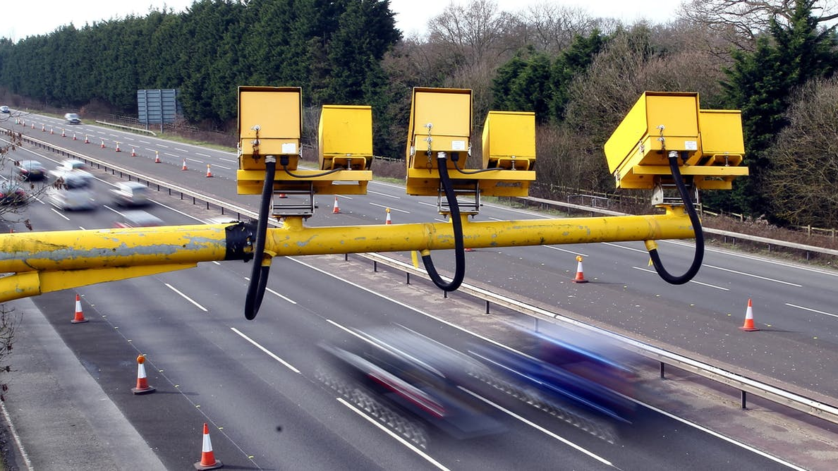
Thiết bị “bắn tốc độ” là máy đo tốc độ từ xa, giúp kiểm tra các phương tiện giao thông

Slide 23
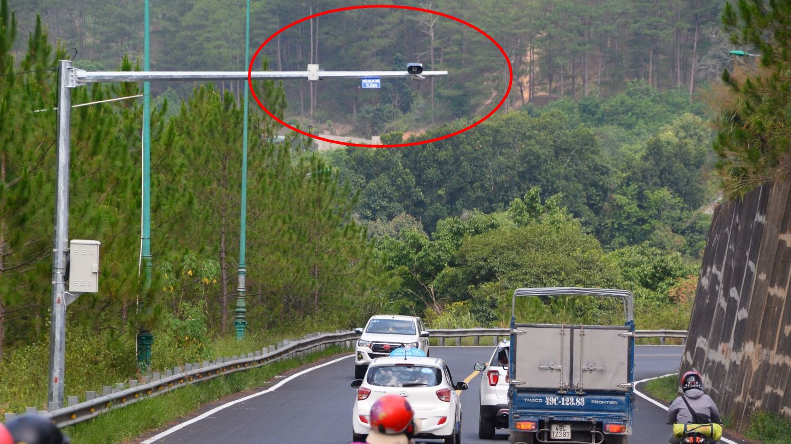
Thiết bị bắn tốc độ gắn cố định

Slide 24
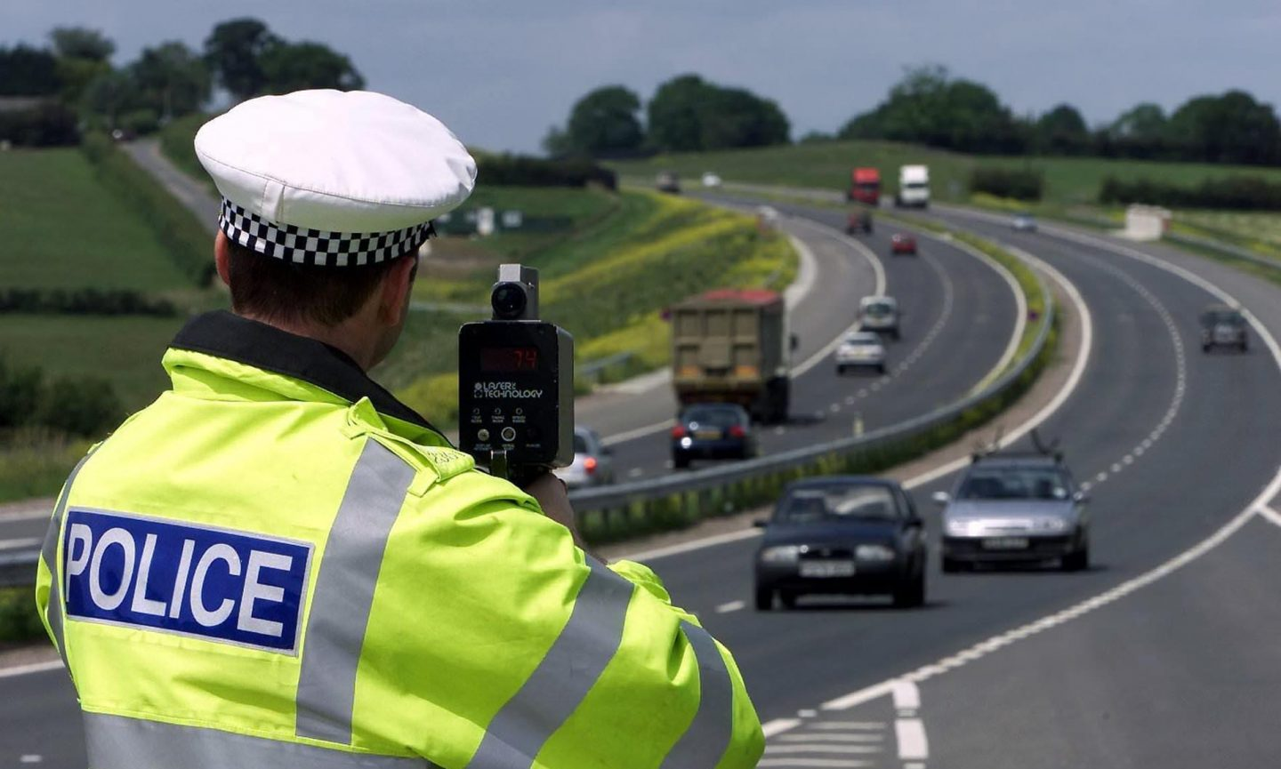
Thiết bị bắn tốc độ lưu động

Slide 25
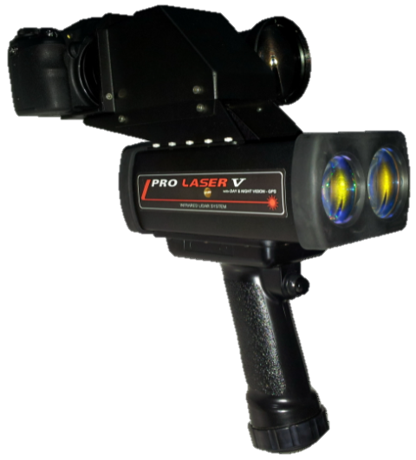

CẤU TẠO THIẾT BỊ “BẮN TỐC ĐỘ”
Một camera để theo dõi ôto chạy trên đường
Một máy tính nhỏ để tính tốc độ của phương tiện

Slide 26
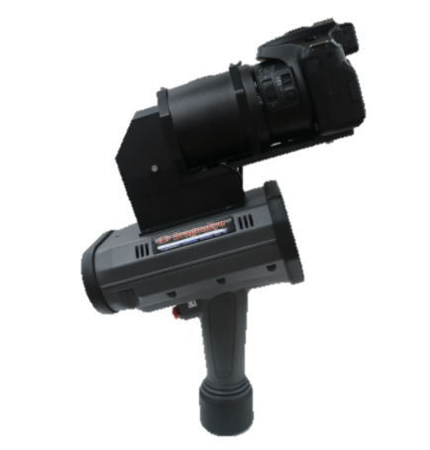
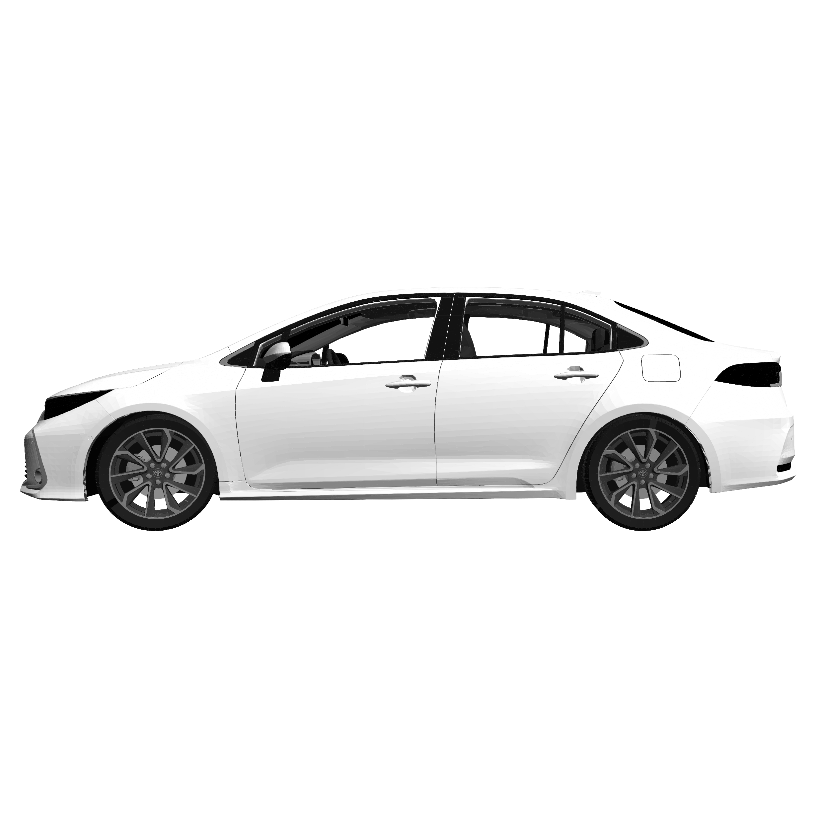
MÔ TẢ CÁCH ĐO TỐC ĐỘ BẰNG THIẾT BỊ “BẮN TỐC ĐỘ”
Camera dùng để ghi và tính thời gian ô tô chạy qua hai vạch mốc
S
Vạch mốc 1
Vạch mốc 2

Slide 27
Camera của thiết bị bắn tốc độ hình 9.4 ghi và tính được thời gian ô tô chạy từ vạch mốc 1 sang vạch mốc 2 cách nhau 5m là 0,35s
a. Hỏi tốc độ của oto bằng bao nhiêu
b. Nếu tốc độ giới hạn của cung đường là 60 km/h thì ô tô này có vượt quá tốc độ giới hạn không?

Slide 28
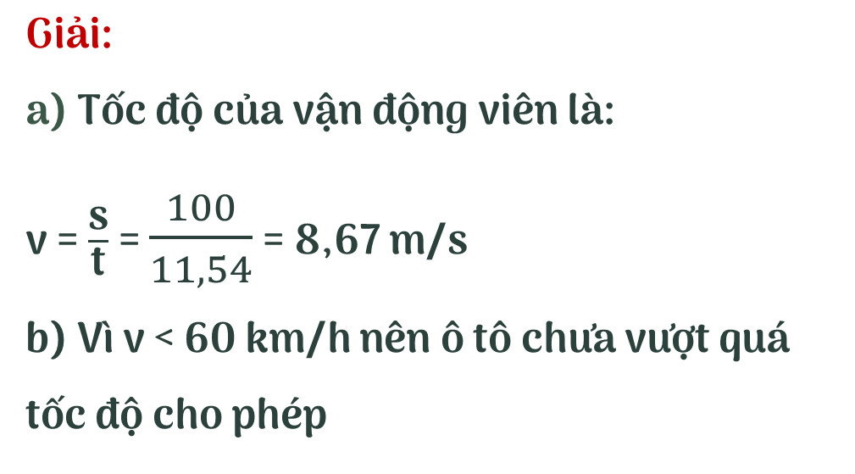
Giải: a) Tốc độ của vận động viên là: v = $\frac{\text{s}}{\text{t}}$ = $\frac{100}{11,54}$ = 8,67 m/s b) Vì v < 60 km/h nên ô tô chưa vượt quá tốc độ cho phép
Tóm tắt:
s = 100 m
t = 11,54 s
v = ?

Slide 29
Thanks!

